Slide 1
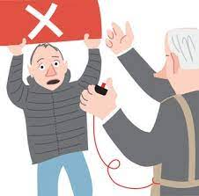
שלא לעשוק
מצווה רכ"ח

Slide 2

הגדרת המצווה
אלימות וכוחנות
התחמקות
שלא נחזיק במה שיהיה בידינו מזולתנו דרך אונס או דרך דחיה ורמאות,
כמו אנשי און שדוחים בני אדם לאמור להם לך ושוב
כדי לסבב שישאר להם מה שבידם מזולתם.

Slide 3
"לֹא-תַעֲשֹׁק אֶת-רֵעֲךָ"
ויקרא יט, יג
למשל, אם העשוק עבד אצלו, וכעת איננו משלם לו את שכרו – "כובש שכר שכיר"
מה נחשב עושק?
למשל, אם הפקיד אצלו חפץ והוא מתעכב מלהחזירו
בדבר שמלכתחילה היה ברשות העושק,
אך כעת הוא חייב להעבירו לעשוּק ואינו ממלא את חובתו, למרות שהחוב מוגדר וברור.
רכוש שהגיע מן האדם העשוּק אל העושק

Slide 4


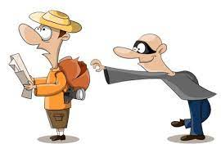

כֹּל שֶׁיֵּשׁ אֶצְלוֹ תְבִיעַת מָמוֹן מְעֻיָּן, (מוגדר וברור)
וְהוּא דוֹחֶה אוֹתוֹ מֵחַמַּת אַלָּמוּת (כוחנות) שֶׁיֶּשׁ בּוֹ,
אוֹ כָל צַד (אופן של) רַמָּאוּת, נִקְרָא עוֹשֵׁק.
לאיזה איסורים דומה איסור העושק?
בכולם מדובר באדם שמחזיק בממון חברו שלא כדין.
ההבדל הוא:
שבגנבה וגזלה הרכוש נלקח מלכתחילה בלי רשות,
ואילו בעושק הוא הגיע לידי האדם העושק בדרך כשרה,
אך הוא נמנע מלהשיבו או להעבירו לבעליו

Slide 5
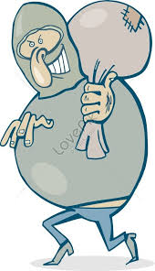
וְאַף עַל פִּי שֶׁהָעֹשֶׁק וְהַגְּזֵלָה וְהַגְּנֵבָה עִנְיָן אֶחָד הוּא,
עִם הֱיוֹת (על אף) שֶׁהַמַּעֲשֶֹה חָלוּק זֶה מִזֶּה,
כִּי כַוָּנַת שְׁלָשְׁתָּן שֶׁלֹּא יִקַּח הָאָדָם מָמוֹן מִזּוּלָתוֹ מִשּׁוּם צַד,
לְפִי שֶׁבִּשְׁלֹשָׁה דְרָכִים אֵלּוּ יַחְמְסוּ בְנֵי אָדָם זֶה אֶת זֶה,
פְּרָטָן הַכָּתוּב כֻּלָּן וְהִזְהִיר בְּכָל אֶחָד בִּפְנֵי עַצְמוֹ,
וּכְעֵין מָה שֶּׁאָמְרוּ זִכְרוֹנָם לִבְרָכָה
בְּ[מסכת בבא] מְצִיעָא פֶּרֶק הַמְקַבֵּל [קיא, א]:
רָבָא אָמַר -
"זֶהוּ עֹשֶׁק זֶהוּ גֶזֶל,
וְלָמָּה חִלְּקָן הַכָּתוּב?
לַעֲבֹר עָלָיו בִּשְׁנֵי לָאוִין".
למרות המכנה המשותף בין האיסורים, התורה מצאה לנכון לפרט ולהזהיר על כל אחת מהדרכים שבהם בני אדם חומסים זה מזה בנפרד.
עושק
גזילה
גניבה

Slide 6

"זֶהוּ עֹשֶׁק זֶהוּ גֶזֶל,
וְלָמָּה חִלְּקָן הַכָּתוּב?
לַעֲבֹר עָלָיו בִּשְׁנֵי לָאוִין".
למה יש צורך בשני לאווין?
המטרה היא
להרחיק אותנו מאוד מדברים אלו באמצעות ריבוי האזהרות.
הסיבה לריבוי האיסורים היא:
"לזכות את ישראל", כלומר לתת לנו שכר על ההימנעות מכל עבֵרה ועברה.
וכשהן רבות – גם השכר רב.

Slide 7
מצווה שהשכל וההיגיון מחייבים אותה
(שאין לקחת ממון אחרים).
שֹּׁרֶשׁ הַמִּצְוָה -
יָדוּעַ, כִּי הִיא מִן הַמִּצְוֹת שֶׁהַשֵֹּכֶל מְחַיֵּב אוֹתָן:
דיני המצווה: אינם מפורטים בספר החינוך.
וְנוֹהֵג אִסּוּר זֶה בְּכָל מָקוֹם וּבְכָל זְמָן.
וְהָעוֹבֵר עָלָיו וְעָשַׁק אֶת חֲבֵירוֹ - עָבַר עַל לָאו זֶה,

Slide 8


איסור זה הוא- "לאו הניתק לעשה".
שֶׁיָּשִׁיב הֶחָמָס אֲשֶׁר בְּכַפָּיו,
וִירַצֶּה אֶת חֲבֵירוֹ עַל שֶׁהִקְנִיטוֹ וְהִכְעִיסוֹ.
וְהֵשִׁ֨יב אֶת־הַגְּזֵלָ֜ה אֲשֶׁ֣ר גָּזָ֗ל
א֤וֹ אֶת־הָעֹ֙שֶׁק֙ אֲשֶׁ֣ר עָשָׁ֔ק
לא תעשוק
על איסור מסוג זה לא מקבלים עונש מלקות בבית הדין
כיוון שהתיקון באמצעות מצוות העשה הוא במקום העונש

Slide 9

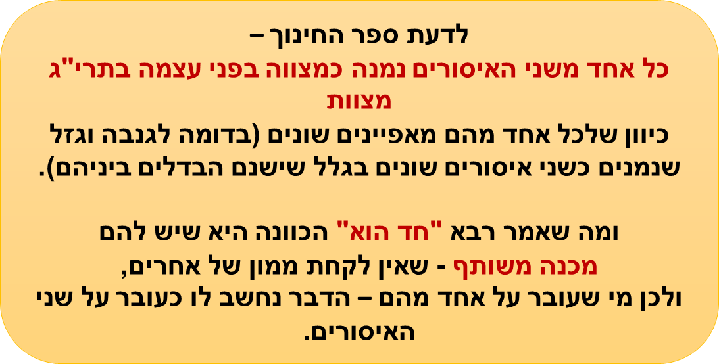
למדנו שאיסור העושק דומה לאיסור גזל, ואולי אף כלול בו (כדברי רבא בתלמוד: "זהו עושק זהו גזל"),
והוא נכתב בתורה רק כדי "לעבֹר בשני לאוין".
מה משמעות הדבר לעניין ספירת תרי"ג מצוות?
לדעת בעל "ספר מצוות גדול" (סמ"ג) –
העושק והגזל נחשבים יחד למצווה אחת מתרי"ג מצוות.
כך הוא מסיק מדברי רבא:
"עושק וגזל חד (אחד) הוא".

